Slide 1
POSIEDZENIE PLENARNE Rady naukowej przy ministrze zdrowia
07 listopada 2019
Wdrożenie świadczeń opieki zdrowotnej z zastosowaniem telemedycyny w poradniach specjalistycznych.

Slide 2
Wdrożenie świadczeń opieki zdrowotnej z zastosowaniem telemedycyny w poradniach specjalistycznych
1. „Aspekty medyczne”
Wystąpienia:
- dr n. med. Michał Florczak (Warszawski Uniwersytet Medyczny)
- dr n. o zdr. inż. Łukasz Bruski (Centrum Słuchu i Mowy Medincus Kajetany)
2. „Aspekty prawne”
Wystąpienia:
- prof. UKSW dr hab. n. praw. Irena Lipowicz (Uniwersytet Kardynała Stefana Wyszyńskiego w Warszawie, Wydział Prawa i Administracji)
- dr n. praw. Sebastian Sikorski (Uniwersytet Kardynała Stefana Wyszyńskiego w Warszawie, Wydział Prawa i Administracji )
3. „Rola samorządu lekarskiego w rozwoju telemedycyny. Standardy medyczne. Kodeks etyki lekarskiej”
Wystąpienie: dr Łukasz Jankowski (Okręgowa Izba Lekarska w Warszawie)

Slide 3
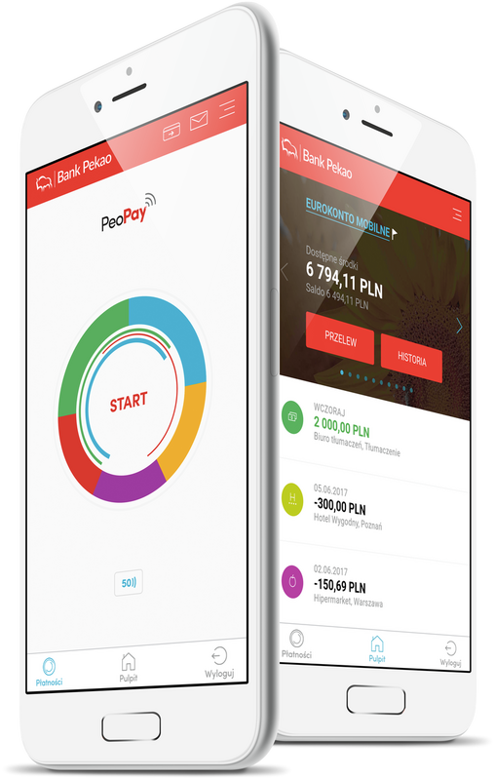
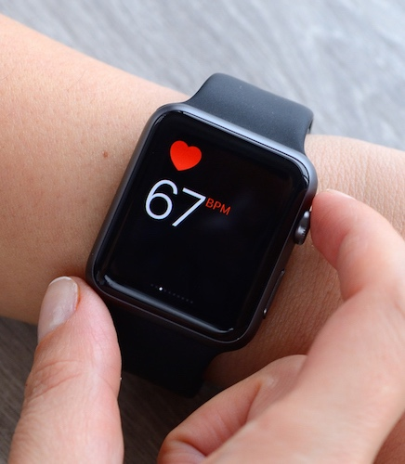
XXI WIEK CZAS REWOLUCJI TECHNOLOGICZNEJ
Polska jest jednym z liderów w Europie w korzystaniu z nowych technologii:
bankowość mobilna, ApplePay, blik, płatności zbliżeniowe
Na świecie dynamicznie wzrasta ilość mobilnych aplikacji zdrowotnych
w 2017 roku powstało 78 tys. nowych aplikacji do monitorowania stanu zdrowia, obecnie jest ich 325 tys.*
* Raport firmy Deloitte „ Technologia, a opieka medyczna”

Slide 4
Telemedycyna
Forma świadczenia usług medycznych i opieki zdrowotnej łącząca w sobie elementy telekomunikacji, informatyki i medycyny.
MEDYCYNA
INFORMATYKA
PRAWO

Slide 5
Telemedycyna
Światowa Organizacja Zdrowia (WHO) podaje, że telemedycyna to dostarczanie przez specjalistów usług medycznych, w przypadku, gdy dystans jest kluczowym czynnikiem, wykorzystując technologie komunikacyjne do wymiany istotnych informacji dla diagnozy, leczenia, profilaktyki, badań, konsultacji czy wiedzy medycznej w celu polepszenia zdrowia pacjenta.

Slide 6
Obszary telemedycyny:
e-konsultacje
telerehabilitacja
ratownictwo medyczne
telenauczanie
system e-call
telezabiegi i teleoperacje
teleopieka
monitoring
e-konsylia
e-rejestracja

Slide 7
Obszary telemedycyny:
e-konsultacje
telerehabilitacja
ratownictwo medyczne
telenauczanie
system e-call
telezabiegi i teleoperacje
teleopieka
monitoring
e-konsylia
e-rejestracja

Slide 8
Wizyty kontrolne w poradniach specjalistycznych:
średnio, co 4-6 miesiący lub częściej w przypadku progresji choroby albo nagłego jej zaostrzenia
osobiste stawiennictwo pacjenta
kluczową rolę odgrywa: badanie podmiotowe, ocena podstawowych parametrów życiowych i wyników badań laboratoryjnych i obrazowych
skierowania do innych lekarzy specjalistów
kwalifikacje do hospitalizacji
konsultacje na konsyliach lekarskich w trudniejszych przypadkach
wystawianie zaświadczeń, skierowań, recept

Slide 9
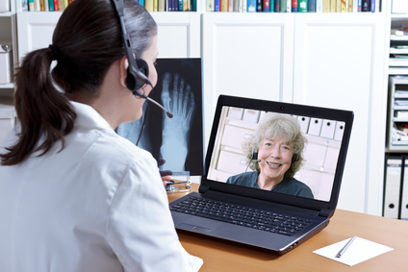
e-konsultacje
konsultacja
z lekarzem
diagnoza
e-recepta
e-zwolnienie
e-skierowanie
zalecenia lekarskie
porada
profilaktyczna
interpretacja wyników badań

Slide 10
Nowoczesne platformy telemedyczne:
pozwalają na realizację świadczenia przy użyciu trzech kanałów komunikacji tj. audio, video i chat
przesyłanie przy użyciu aplikacji wyników badań pacjenta (np. badań laboratoryjnych, zdjęć z badania TK, USG oraz EKG)
trwają próby poszerzenia zakresu e-konsultacji o badanie przedmiotowe przy wykorzystaniu sprzętu telemedycznego np. e-stetoskopu, e-glukometru, e-ciśnieniomierza, video-otoskopu i video- dermatoskopu, czy też kamery do obrazowania gardła; jednak są one dopiero na etapie testów.

Slide 11
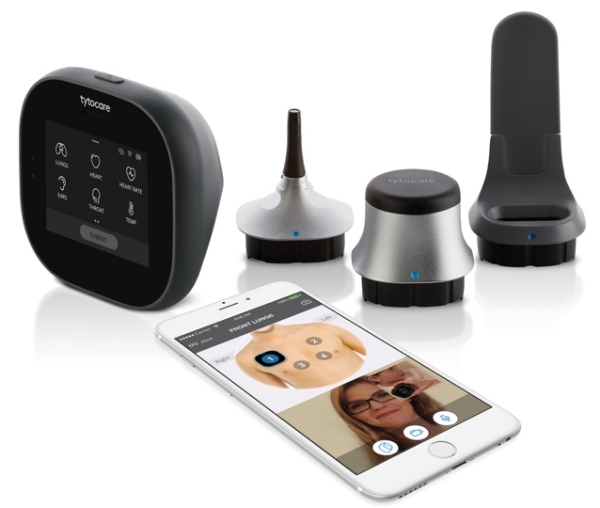
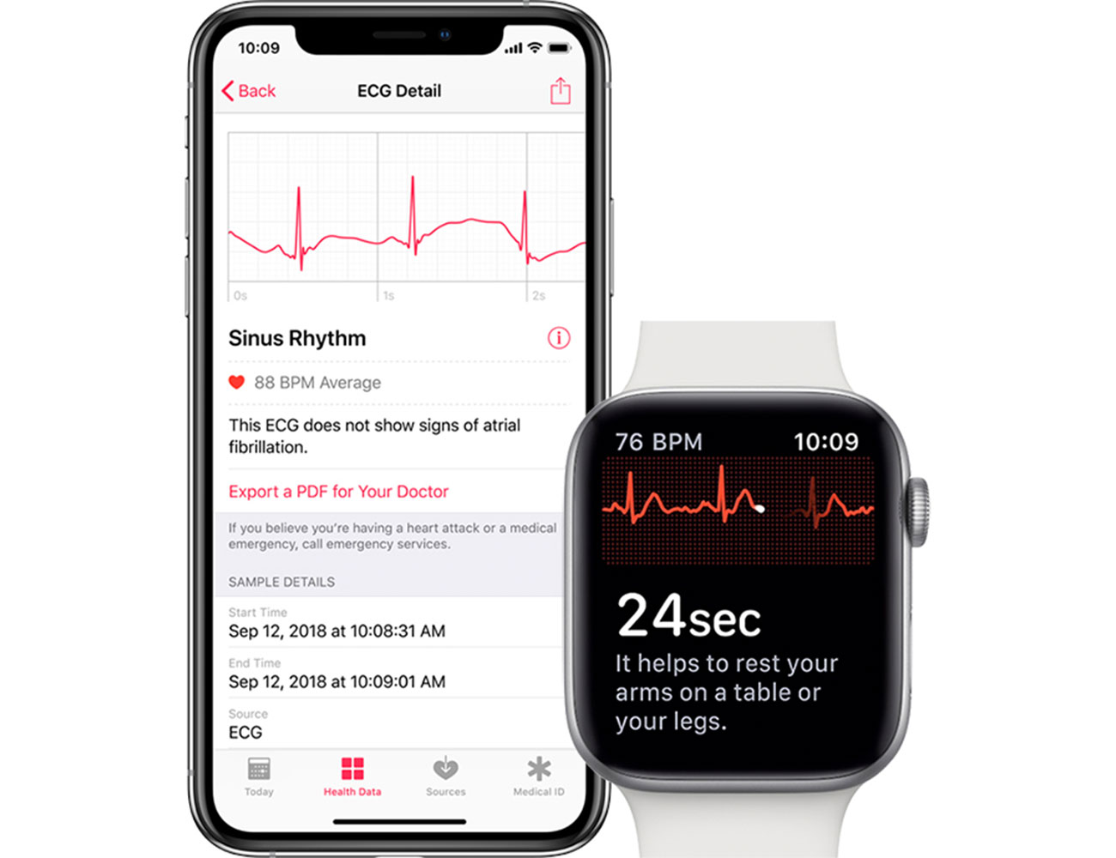
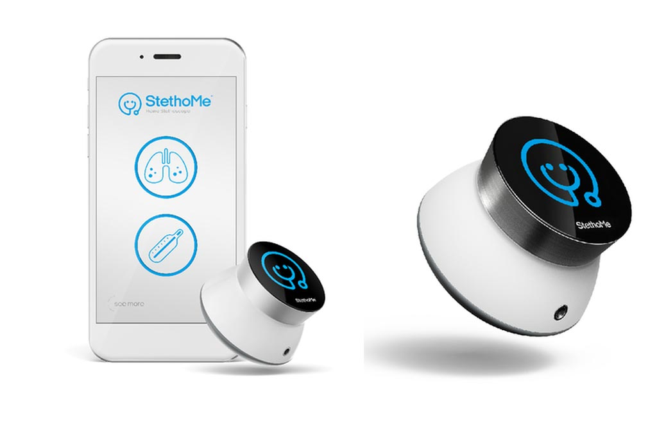
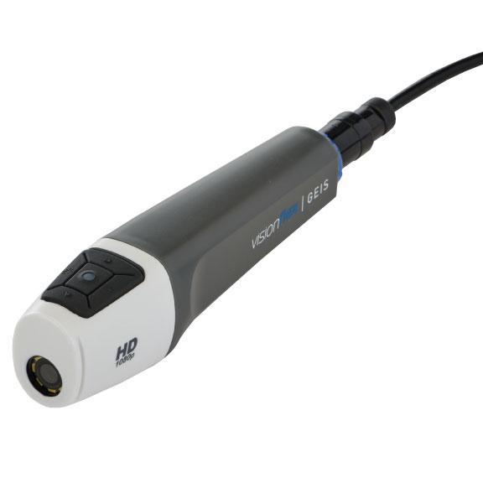
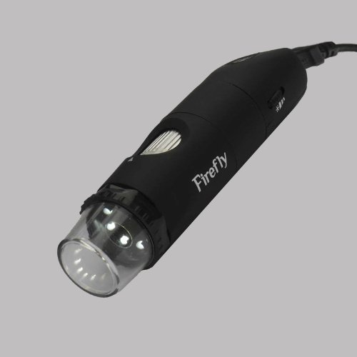

Slide 12
TELEMEDYCZNE BADANIE PODMIOTOWE (lekarz)
POSTAWIENIE ROZPOZNANIA (lekarz)
WYDANIE ZALECEŃ (e-Rp. ZUS ZLA, e-skierowanie)
WYGENEROWANIE I PODPISANIE DOKUMENTACJI MEDYCZNEJ
(lekarz)
WYBÓR KANAŁU KOMUNIKACJI
(audio, video, chat)
PRZESŁANIE WYNIKÓW BADAŃ, DOKUMENTÓW (pacjent)
ZAPIS PACJENTA NA GRAFIK
(wolny slot lekarza)
POTWIERDZENIE GOTOWOŚCI W APLIKACJI
(pacjent)
ZAINICJOWANIE POŁĄCZENIA Z PACJENTEM
(lekarz)

Slide 13
Profil pacjenta:
Zalecenia z wizyty z opcją wydruku (z formatu PDF)
Wyniki badań diagnostycznych
Przepisane e-recepty
Podany okres czasowej niezdolności do pracy
Skierowanie na badania dodatkowe

Slide 14
głównE zalety zastosowania telemedycyny w poradni specjalistycznej̨:
ułatwienie dostępu do specjalistycznej opieki medycznej, szczególnie mieszkańcom małych miast i wsi;
pomoc w świadczeniach specjalistycznych oraz konsultacjach dla mniejszych ośrodków medycznych;
możliwości uzyskania porady w nagłych przypadkach podczas dyżuru telemedycznego
mniejsza liczba hospitalizacji i skrócenie czasu pobytu w szpitalu;
zmniejszone ogólne koszty leczenia i opieki zdrowotnej w kraju
oszczędności wynikające z usprawnień administracyjnych (np. poprzez wdrożenie e-rejestracji);
krótszy czas e-wizyty w porównaniu do wizyty stacjonarnej;
umożliwienie realizacji badań naukowych, dotychczas wymagających częstych dojazdów pacjentów do Kliniki;
lepsza współpraca poradni specjalistycznej z lekarzami podstawowej opieki zdrowotnej
niższe koszty finansowe dla pacjenta i jego rodziny w związku z brakiem konieczności przyjazdu do Poradni
możliwość pozyskania lekarzy z innych obszarów kraju, aktywizacja lekarzy niepełnosprawnych

Slide 15
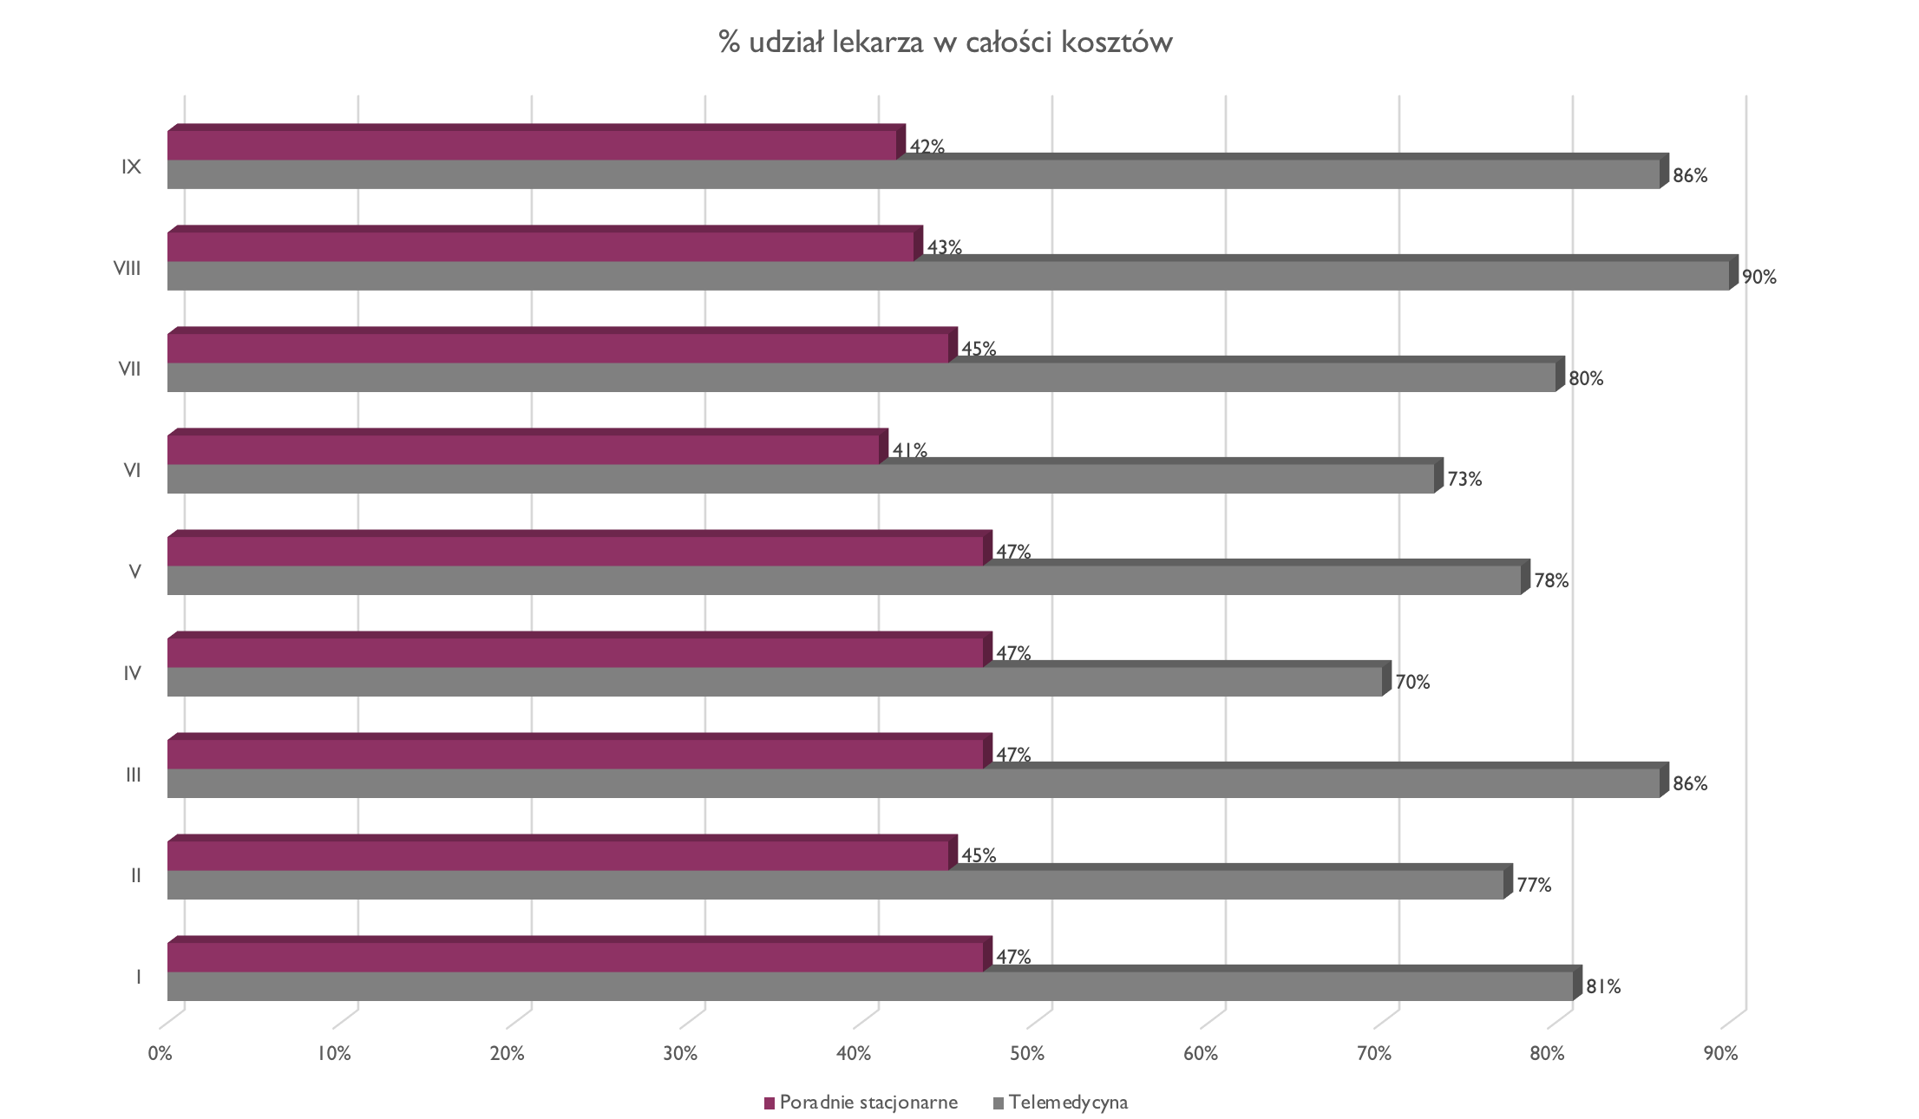

Slide 16
Ogólne warunki do uruchomienia:
Uzyskanie finansowania projektu.
Nawiązanie współpracy z firmą teleinformatyczna.̨
Przygotowanie niezbędnego sprzętu do e-konsultacji.
Przeszkolenie pacjentów przy pomocy pielęgniarki, asystenta medycznego.
Utworzenie w systemie szablonów konsultacji lekarskich, wzorów skierowań́ i zaświadczeń́.
Umożliwienie pacjentowi przesłania załączników poprzez aplikację do platformy.
Integracja systemu z platformą P1 (e-recepta, e-skierowanie), ZUS ZLA, EWUŚ.
Integracja z aktualną bazą leków np. Pharmindex, empendium.
Nawiązanie współpracy z laboratoriami i innymi centrami diagnostycznymi.
Stworzenie dedykowanej linii wsparcia technicznego dla lekarzy i pacjentów (dyżur IT)
Stworzenie panelu administratora do analizy danych zbiorczych, kosztów itp.
Zabezpieczenie przechowywania dokumentacji medycznej w chmurze.

Slide 17
Dalsze perspektywy:
poszerzenie zakresu e-konsultacji o badanie przedmiotowe przy wykorzystaniu sprzętu telemedycznego.
wsparcie lekarza algorytmami sztucznej inteligencji
uruchomienie platformy e-konsylium dla lekarzy do konsultacji pacjenta ze specjalistą z ośrodka klinicznego

Slide 18
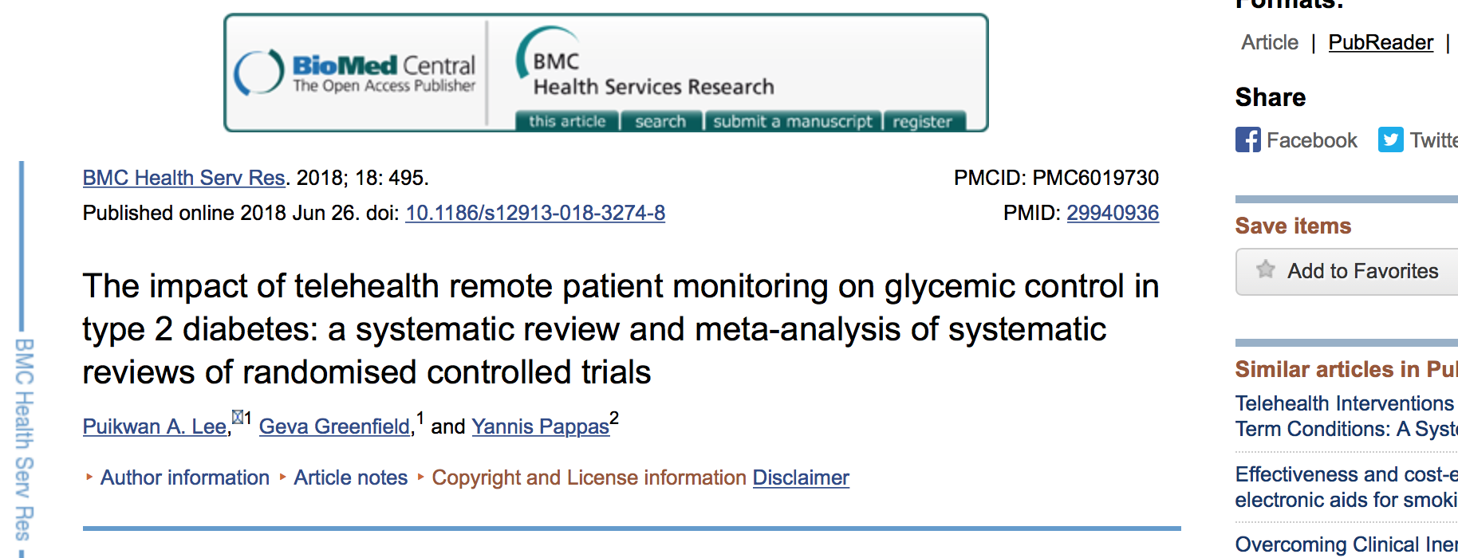

Slide 19
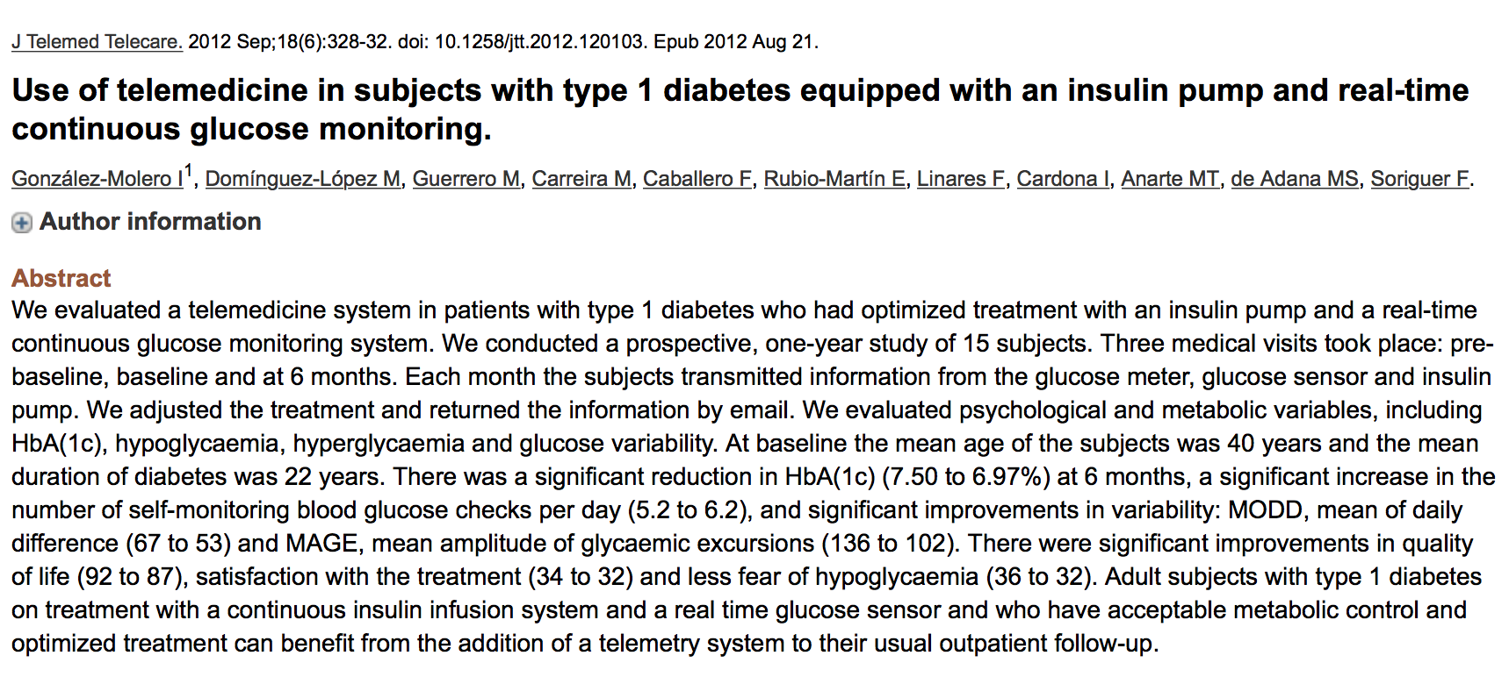

Slide 20
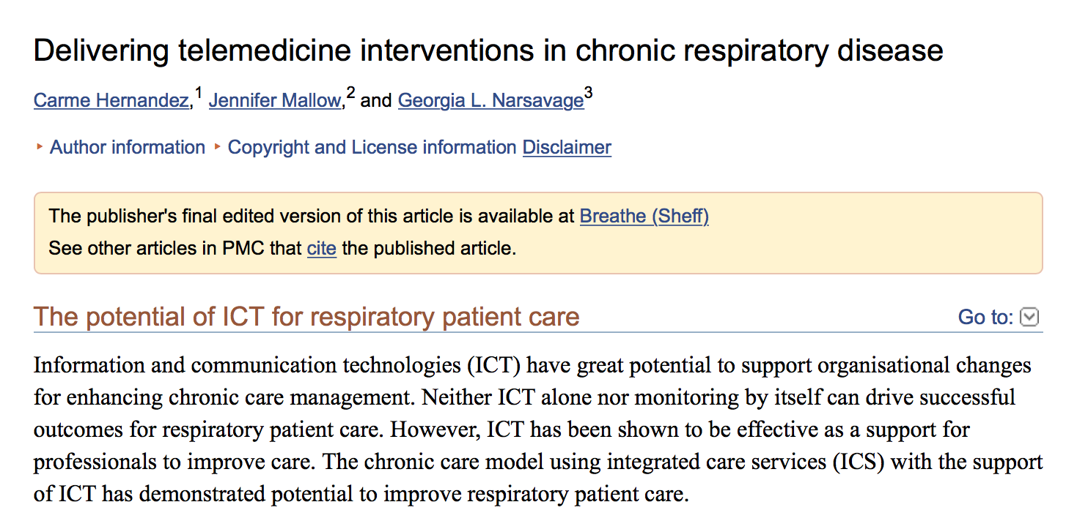

Slide 21
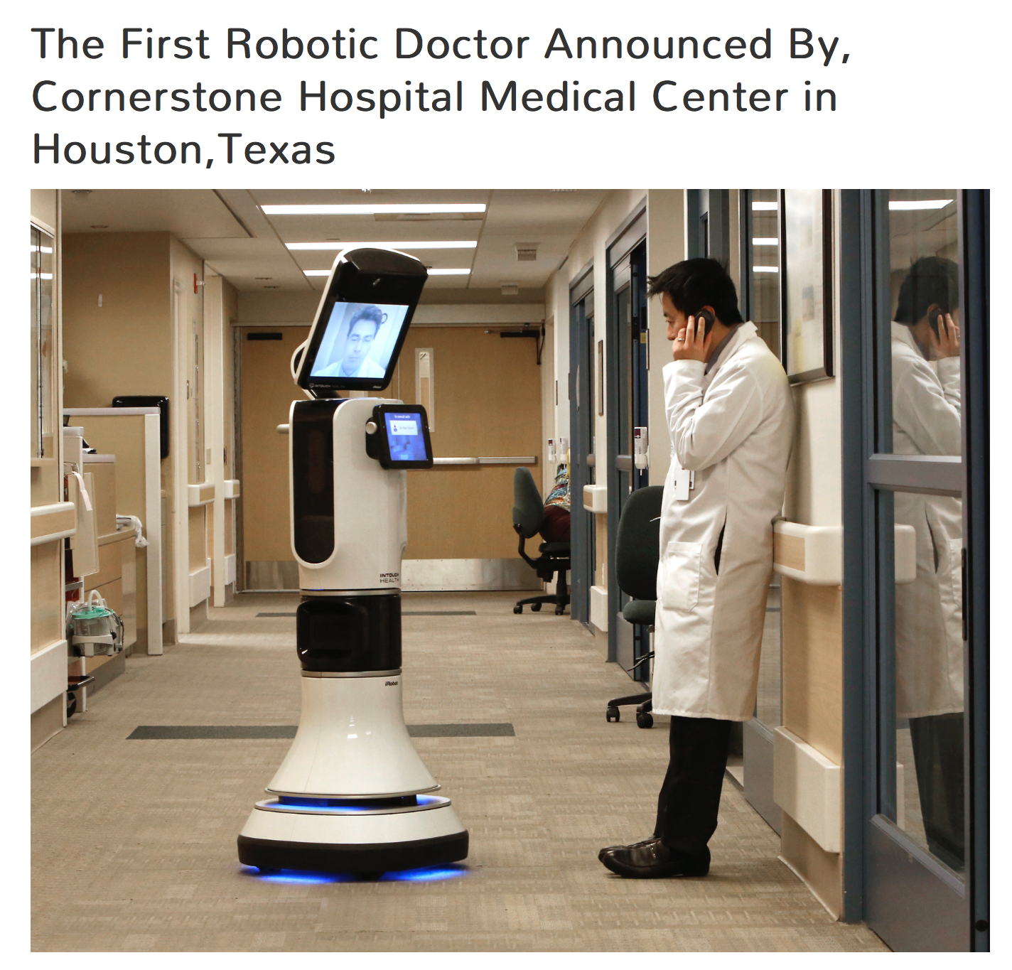

Slide 22
Aspekty prawne prof. UKSW dr hab. n. praw. Irena Lipowicz (Uniwersytet Kardynała Stefana Wyszyńskiego w Warszawie, Wydział Prawa i Administracji)
Telemedycyna w aspekcie równości wobec prawa
konstytucyjny i ustawowy nakaz zapewnienia równego dostępu do świadczeń zdrowotnych w warunkach rosnącej depopulacji oraz współczesnych deficytów placówek opieki zdrowotnej na części terytorium kraju
obowiązek pieczy publicznej
obowiązek odwracania przez organy ochrony zdrowia niebezpieczeństw i ochrony podmiotów słabszych w kontekście specjalistycznych świadczeń zdrowotnych
obowiązek opieki po okresie hospitalizacji
realizacja badań kontrolnych a problemy transportu pacjenta
Prawny obowiązek minimalizacji ryzyka

Slide 23
Aspekty prawne prof. UKSW dr hab. n. praw. Irena Lipowicz (Uniwersytet Kardynała Stefana Wyszyńskiego w Warszawie, Wydział Prawa i Administracji)
Telemedycyna jako przykład działań współczesnej administracji na odległość
konsekwencje prawne odmiejscowienia działań podmiotów publicznych w sferze administracji świadczącej
świadczenie zdrowotne na odległość – problem poinformowania pacjenta i jego przedstawiciela ustawowego
świadoma zgoda pacjenta na leczenie odmiejscowione – znaczenie dla odpowiedzialności lekarza
dywersyfikacja odpowiedzialności podmiotów zaangażowanych w ramach telemedycyny
konsekwencje dla nadzoru medycznego oraz nadzoru organów administracji państwowej w zakresie świadczeń zdrowotnych

Slide 24
Aspekty prawne prof. UKSW dr hab. n. praw. Irena Lipowicz (Uniwersytet Kardynała Stefana Wyszyńskiego w Warszawie, Wydział Prawa i Administracji)
Konsekwencje prawno-organizacyjne upowszechnienia telemedycyny
inżynier medyczny oraz inżynier telemedyczny jako nowe pomocnicze zawody medyczne
edukacja pacjenta pozostającego w opiece telemedycznej - problemy prawne
celowość tworzenia centrów telemedycznych w szpitalach klinicznych versus decentralizacja kontaktu z pacjentem

Slide 25
Aspekty prawne prof. UKSW dr hab. n. praw. Irena Lipowicz (Uniwersytet Kardynała Stefana Wyszyńskiego w Warszawie, Wydział Prawa i Administracji)
Równość pacjentów wobec prawa w kontekście telemedycyny
postulat równego dostępu do świadczeń medycznych w warunkach wykluczenia przestrzennego, komunikacyjnego i finansowego
problem długiego oczekiwania na świadczenia medyczne jako kwestia dyskryminacji obywateli z powodu wieku i miejsca zamieszkania
samorząd terytorialny a świadczenia na odległość
telemedycyna jako element strategii zatrzymania depopulacji

Slide 26
Aspekty prawne dr n. praw. Sebastian Sikorski (Uniwersytet Kardynała Stefana Wyszyńskiego w Warszawie, Wydział Prawa i Administracji)
Analiza prawna zostanie przeprowadzona według następującego podziału obowiązujących na dzień 7 listopada br. regulacji prawnych
Rozwiązania prawne dotyczące telemedycyny nie wymagające zmian
Bariery prawne ograniczające rozwój telemedycyny tj. przepisy wymagające rozważenia wprowadzenia zmian

Slide 27
Aspekty prawne dr n. praw. Sebastian Sikorski (Uniwersytet Kardynała Stefana Wyszyńskiego w Warszawie, Wydział Prawa i Administracji)
Rozwiązania prawne dotyczące telemedycyny nie wymagające zmian
Ustawa z dnia z dnia 15 kwietnia 2011 r. o działalności leczniczej (Dz.U.2018.2190 t.j.).
Art. 3. [Zakres pojęcia "działalność lecznicza]
Działalność lecznicza polega na udzielaniu świadczeń zdrowotnych. Świadczenia te mogą być udzielane za pośrednictwem systemów teleinformatycznych lub systemów łączności.

Slide 28
Aspekty prawne dr n. praw. Sebastian Sikorski (Uniwersytet Kardynała Stefana Wyszyńskiego w Warszawie, Wydział Prawa i Administracji)
Bariera prawna rozwoju telemedycyny
Ustawa z dnia z dnia 15 kwietnia 2011 r. o działalności leczniczej (Dz.U.2018.2190 t.j.).
Art. 22. [Wymagania względem pomieszczeń i urządzeń podmiotu wykonującego działalność leczniczą]
3a. Wymagań określonych w rozporządzeniu wydanym na podstawie ust. 3 nie stosuje się do pomieszczeń i urządzeń podmiotów wykonujących działalność leczniczą udzielających wyłącznie ambulatoryjnych świadczeń zdrowotnych za pośrednictwem systemów teleinformatycznych lub systemów łączności.
Na tle brzmienia tego przepisu do rozważenia są dwie kwestie:
1. Przypadku w którym podmioty wykonują działalność leczniczą w dwojaki sposób (z wykorzystaniem i bez wykorzystania telemedycyny).
2. Podmiotów udzielających świadczeń całodobowo i stacjonarnie (szpitali).
Można zadać pytanie: jakie wymogi miałyby spełniać np. gabinet w szpitalu do udzielania świadczeń z wykorzystaniem telemedycyny?
Nie jest tu konieczna jednak zmiana ustawy, a jedynie rozważenie uzupełnienia Rozporządzenia Ministra Zdrowia z dnia 26 marca 2019 r. w sprawie szczegółowych wymagań, jakim powinny odpowiadać pomieszczenia i urządzenia podmiotu wykonującego działalność leczniczą (Dz.U.2019.595 z dnia 2019.03.29)

Slide 29
Aspekty prawne dr n. praw. Sebastian Sikorski (Uniwersytet Kardynała Stefana Wyszyńskiego w Warszawie, Wydział Prawa i Administracji)
Bariera prawna rozwoju telemedycyny
Ustawa z dnia z dnia 15 kwietnia 2011 r. o działalności leczniczej (Dz.U.2018.2190 t.j.).
Art. 22. [Wymagania względem pomieszczeń i urządzeń podmiotu wykonującego działalność leczniczą]
3b. Minister właściwy do spraw zdrowia, w porozumieniu z ministrem właściwym do spraw informatyzacji, może określić, w drodze rozporządzenia, szczegółowe wymagania, jakim powinny odpowiadać pomieszczenia i urządzenia oraz systemy teleinformatyczne lub systemy łączności podmiotu wykonującego działalność leczniczą udzielającego wyłącznie ambulatoryjnych świadczeń zdrowotnych za pośrednictwem systemów teleinformatycznych lub systemów łączności, kierując się potrzebą zapewnienia bezpieczeństwa zdrowotnego pacjentów, a także rodzajem wykonywanej działalności i zakresem udzielanych świadczeń zdrowotnych.
Jest to umocowanie fakultatywne i dotyczy tylko podmiotów ambulatoryjnie udzielających świadczeń wyłącznie przy wykorzystaniu telemedycyny, niemniej jednak rozporządzenie takie powinno zostać wydane.

Slide 30
Aspekty prawne dr n. praw. Sebastian Sikorski (Uniwersytet Kardynała Stefana Wyszyńskiego w Warszawie, Wydział Prawa i Administracji)
Bariera prawna rozwoju telemedycyny
Ustawa z dnia 27 sierpnia 2004 r. o świadczeniach opieki zdrowotnej finansowanych ze środków publicznych
(Dz.U.2019.1373 t.j.).
Art. 31b. [Uprawnienia Ministra Zdrowia w zakresie kwalifikowania świadczeń jako gwarantowane]
Kwalifikacji świadczenia opieki zdrowotnej jako świadczenia gwarantowanego w zakresie, o którym mowa w art. 15 ust. 2 pkt 1-8 i 10-13, dokonuje minister właściwy do spraw zdrowia po uzyskaniu rekomendacji Prezesa Agencji, biorąc pod uwagę kryteria określone w art. 31a ust. 1.
Na tle brzmienia tego przepisu należy zgłosić konieczność objęcia „rozporządzeniem koszykowym” świadczeń zdrowotnych finansowanych ze środków publicznych poza nielicznymi świadczeniami już uwzględnionymi.
Oczywiście dla kontraktowania przez podmioty lecznicze konieczna jest także prawidłowa wycena tak udzielanych świadczeń.

Slide 31
Aspekty prawne dr n. praw. Sebastian Sikorski (Uniwersytet Kardynała Stefana Wyszyńskiego w Warszawie, Wydział Prawa i Administracji)
…………………………………
Rozwiązania prawne dotyczące telemedycyny nie wymagające zmian.
Ustawa z dnia 27 sierpnia 2004 r. o świadczeniach opieki zdrowotnej finansowanych ze środków publicznych
(Dz.U.2019.1373 t.j.).
Art. 48e. [Program pilotażowy]
1. Program pilotażowy opracowuje, ustala, nadzoruje i kontroluje minister właściwy do spraw zdrowia, a wdraża, finansuje, monitoruje i ewaluuje Fundusz.
2. Program pilotażowy może być finansowany z budżetu państwa z części, której dysponentem jest minister właściwy do spraw zdrowia.

Slide 32
Aspekty prawne dr n. praw. Sebastian Sikorski (Uniwersytet Kardynała Stefana Wyszyńskiego w Warszawie, Wydział Prawa i Administracji)
Rozwiązania prawne dotyczące telemedycyny nie wymagające zmian
Ustawa z dnia 5 grudnia 1996 r. o zawodach lekarza i lekarza dentysty (Dz.U.2019.537 t.j.)
Art. 2. [Wykonywanie zawodu lekarza]
Lekarz, lekarz dentysta może wykonywać czynności, o których mowa w ust. 1 i 2, także za pośrednictwem systemów teleinformatycznych lub systemów łączności.
Art. 42. [Orzekanie o stanie zdrowia pacjenta; wystawianie recept]
1. Lekarz orzeka o stanie zdrowia określonej osoby po uprzednim, osobistym jej zbadaniu lub zbadaniu jej za pośrednictwem systemów teleinformatycznych lub systemów łączności, a także po analizie dostępnej dokumentacji medycznej tej osoby.

Slide 33
Aspekty prawne dr n. praw. Sebastian Sikorski (Uniwersytet Kardynała Stefana Wyszyńskiego w Warszawie, Wydział Prawa i Administracji)
Bariera prawna rozwoju telemedycyny
Ustawa z dnia 5 grudnia 1996 r. o zawodach lekarza i lekarza dentysty (Dz.U.2019.537 t.j.)
Art. 42. [Orzekanie o stanie zdrowia pacjenta; wystawianie recept]
Lekarz może, bez dokonania badania pacjenta, wystawić receptę niezbędną do kontynuacji leczenia oraz zlecenie na zaopatrzenie w wyroby medyczne jako kontynuację zaopatrzenia w wyroby medyczne, jeżeli jest to uzasadnione stanem zdrowia pacjenta odzwierciedlonym w dokumentacji medycznej.
Nasuwa się tutaj wątpliwość czy kontynuacja leczenia to tylko dalsze zlecanie tego samego leku, czy też zmiana dawkowania bądź całkowite zastąpienie dotychczas stosowanego leku?

Slide 34
Aspekty prawne dr n. praw. Sebastian Sikorski (Uniwersytet Kardynała Stefana Wyszyńskiego w Warszawie, Wydział Prawa i Administracji)
Bariera prawna rozwoju telemedycyny
Obwieszczenie Nr 1/04/IV PREZESA NACZELNEJ RADY LEKARSKIEJ z dnia 2 stycznia 2004 r.
w sprawie ogłoszenia jednolitego tekstu uchwały w sprawie Kodeksu Etyki Lekarskiej
Art. 9. Lekarz może podejmować leczenie jedynie po uprzednim zbadaniu pacjenta. Wyjątki stanowią sytuację, gdy porada lekarska może być udzielona wyłącznie na odległość.

Slide 35
Aspekty prawne dr n. praw. Sebastian Sikorski (Uniwersytet Kardynała Stefana Wyszyńskiego w Warszawie, Wydział Prawa i Administracji)
Bariera prawna rozwoju telemedycyny
Brak uregulowań analogicznych do przyjętych dla lekarzy, pielęgniarek i położnych w innych zawodach medycznych.
Przykład
z dnia 8 września 2006 r. o Państwowym Ratownictwie Medycznym (Dz.U.2019.993 t.j.).
Art. 41. (15) [Kierujący akcją medyczną]
1. Kierującym akcją medyczną jest kierownik zespołu ratownictwa medycznego.
2. W przypadku gdy do zdarzenia został zadysponowany więcej niż jeden zespół ratownictwa medycznego, dyspozytor medyczny wyznacza kierującego akcją medyczną spośród kierowników zespołów ratownictwa medycznego zadysponowanych na miejsce zdarzenia.
3. Podczas prowadzenia medycznych czynności ratunkowych kierujący akcją medyczną pozostaje w stałym kontakcie z dyspozytorem medycznym wskazanym przez głównego dyspozytora medycznego lub z głównym dyspozytorem medycznym.

Slide 36
Aspekty prawne dr n. praw. Sebastian Sikorski (Uniwersytet Kardynała Stefana Wyszyńskiego w Warszawie, Wydział Prawa i Administracji)
Bariera prawna rozwoju telemedycyny
Ustawa z dnia 20 maja 2010 r. o wyrobach medycznych (Dz.U.2019.175 t.j.)
38) wyrób medyczny - narzędzie, przyrząd, urządzenie, oprogramowanie, materiał lub inny artykuł, stosowany samodzielnie lub w połączeniu, w tym z oprogramowaniem przeznaczonym przez jego wytwórcę do używania specjalnie w celach diagnostycznych lub terapeutycznych i niezbędnym do jego właściwego stosowania, przeznaczony przez wytwórcę do stosowania u ludzi w celu:
a) diagnozowania, zapobiegania, monitorowania, leczenia lub łagodzenia przebiegu choroby,
b) diagnozowania, monitorowania, leczenia, łagodzenia lub kompensowania skutków urazu lub upośledzenia,
c) badania, zastępowania lub modyfikowania budowy anatomicznej lub procesu fizjologicznego,
d) regulacji poczęć
który nie osiąga zasadniczego zamierzonego działania w ciele lub na ciele ludzkim środkami farmakologicznymi, immunologicznymi lub metabolicznymi, lecz którego działanie może być wspomagane takimi środkami.
Tutaj nastąpi zmiana:
ROZPORZĄDZENIE PARLAMENTU EUROPEJSKIEGO I RADY (UE) 2017/745 z dnia 5 kwietnia 2017 r. w sprawie wyrobów medycznych, zmiany dyrektywy 2001/83/WE, rozporządzenia (WE) nr 178/2002 i rozporządzenia (WE) nr 1223/2009 oraz uchylenia dyrektyw Rady 90/385/EWG i 93/42/EWG

Slide 37
Aspekty prawne dr n. praw. Sebastian Sikorski (Uniwersytet Kardynała Stefana Wyszyńskiego w Warszawie, Wydział Prawa i Administracji)
Obwiązujące rozwiązania prawne dotyczące telemedycyny
Ustawa z dnia 6 listopada 2008 r. o prawach pacjenta i Rzeczniku Praw Pacjenta (Dz.U.2019.1127 t.j.)
Art. 12. [Prawo do informacji o rodzaju i zakresie udzielanych świadczeń zdrowotnych]
Pacjent ma prawo do informacji o rodzaju i zakresie świadczeń zdrowotnych udzielanych przez podmiot udzielający świadczeń zdrowotnych, w tym o profilaktycznych programach zdrowotnych finansowanych ze środków publicznych, realizowanych przez ten podmiot. Przepisy art. 11 ust. 1 zdanie drugie i ust. 3 stosuje się odpowiednio.
Konieczne jest opracowanie wzorcowej informacji dotyczącej udzielanych świadczeń w ramach telemedycyny – regulamin organizacyjny.

Slide 38
Aspekty prawne dr n. praw. Sebastian Sikorski (Uniwersytet Kardynała Stefana Wyszyńskiego w Warszawie, Wydział Prawa i Administracji)
Art. 18. [Wyrażenie zgody na zabieg operacyjny, metody leczenia lub diagnostykę stwarzające podwyższone ryzyko]
1. W przypadku zabiegu operacyjnego albo zastosowania metody leczenia lub diagnostyki stwarzających podwyższone ryzyko dla pacjenta, zgodę, o której mowa w art. 17 ust. 1, wyraża się w formie pisemnej. Do wyrażania zgody oraz sprzeciwu stosuje się art. 17 ust. 2 i 3.
1a. (1) W przypadku wyrażenia zgody na zabieg operacyjny albo zastosowanie metody leczenia lub diagnostyki stwarzających podwyższone ryzyko dla pacjenta za pośrednictwem Internetowego Konta Pacjenta, o którym mowa w art. 7a ust. 1 ustawy z dnia 28 kwietnia 2011 r. o systemie informacji w ochronie zdrowia (Dz. U. z 2019 r. poz. 408 i 730), lub przy użyciu podpisu osobistego, wymagana jest forma dokumentowa.
Do rozważenia pozostaje opracowanie szczególnej formy zgody pacjenta na udzielenie świadczenia zdrowotnego przy wykorzystaniu telemedycyny.

Slide 39
Rekomendacje
prof. UKSW dr hab. Irena Lipowicz
dr n. med. Michał Florczak
adw. dr n. praw. Sebastian Sikorski
Utworzenie zespołu interdyscyplinarnego ds. telemedycyny przy Radzie Naukowej przy Ministrze Zdrowia.
Przygotowanie i złożenie grantu badawczego (NCN, NCBIR, Fundacja na rzecz nauki polskiej) obejmującego:
analizę medyczną
analizę prawną obejmującą wszystkie kluczowe aspekty prawne dotyczące wdrożenia rozwiązań telemedycznych wraz z przygotowaniem konkretnych propozycji zmian w przepisach prawa
analizę rozwiązań informatycznych
przygotowanie założeń pilotażu (w tym narzędzi informatycznych – konieczny udział wielu podmiotów)
przeprowadzenie pilotażu (współfinansowanych przez Ministra Zdrowia)
wnioski końcowe opracowane w ramach międzynarodowej publikacji
Finasowanie projektu:
W ramach grantu badawczego albo
Pilotażu prowadzonego przez Ministra Zdrowia

Slide 40
Dane Kontaktowe
prof. UKSW dr hab. n. praw. Irena Lipowicz, Uniwersytet Kardynała Stefana Wyszyńskiego w Warszawie, Wydział Prawa i Administracji, Warszawa, ul. Wóycickiego 1/3, bud. 17, s. 1754, e-mail: i.lipowicz@uksw.edu.pl
dr n. med. Michał Florczak, Warszawski Uniwersytet Medyczny, Klinika Immunologii Transplantologii i Chorób Wewnętrznych WUM, e-mail: mflorek1983@gmail.com, tel. 604 073 311
adw. dr n. praw. Sebastian Sikorski, Uniwersytet Kardynała Stefana Wyszyńskiego w Warszawie, Wydział Prawa i Administracji, Warszawa, ul. Wóycickiego 1/3, bud. 17, s. 1737,
e-mail: sebastian_sikorski@onet.pl, s.sikorski@uksw.edu.pl, tel. 604 611 895.

